Slide 1

Metodologie pro ISK 2
Úvod do práce s daty

Slide 2
Základní termíny
Proměnná (znak) – měřitelná dimenze pojmu
Hodnota proměnné – vyjádření stavu zkoumané proměnné
3 podmínky:
  Rozlišitelnost
  Úplnost
  Jednoznačnost

Slide 3
Základní termíny – druhy proměnných
Nominální proměnné
(nelze je uspořádat hierarchicky či podle velikosti)
Ordinální proměnné
(jedna hodnota je vyšší než druhá, nemůžeme však s jistotou tvrdit, o kolik je vyšší)
Kardinální proměnné
(dokážeme říci, o kolik přesně je jedna hodnota větší, než jiná)

Slide 4
Základní termíny – druhy proměnných
Kategorizovaná data: nominální, ordinální i kardinální proměnné s malým počtem variant (pohlaví, vzdělání, počet dětí)
Nekategorizovaná data: kardinální proměnné s velkým počtem variant (plat)

Slide 5
2. Považujete obor Informační studia a knihovnictví za perspektivní?
velmi perspektivní 1
spíše perspektivní 2
spíše neperspektivní 3
zcela neperspektivní 4
nevím, nemohu odpovědět -1
neodpověděl/a -2
Hodnoty proměnné okódované
Chybějící hodnoty (missing values)

Slide 6

Kontrola dat: GIGO
„Garbage in, garbage out!“

Slide 7
Kontrola dat: GIGO
Chyby při zpracování
  Posuny desetinných čárek
  Záměna znaků (nepoužívat „0“ pro missing values)
  Chyby při přepisování
Kontrola dat
  Kontrola okem („vytisknout a řádek po řádku zkontrolovat“ Hendl, 2009)
  Předběžné grafické zobrazení dat

Slide 8
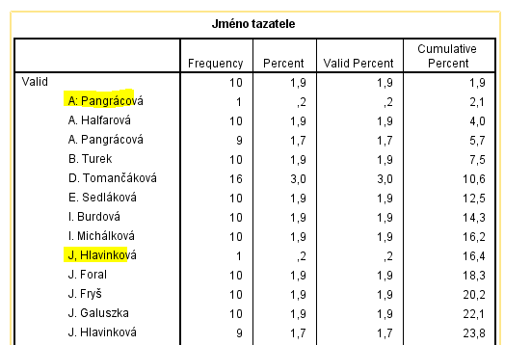
Chyby v zápisu

Slide 9
Co s missing values?
Hodnota „neodpověděl/a“
Jsou výskyty rozděleny náhodně?
Způsoby kontroly:
  rozdělit soubor na skupiny záznamů s missing values a bez nich, porovnat charakteristiky obou souborů
  Kontrola korelací vyplnění/nevyplnění s jinou proměnou

Slide 10
Co s missing values?
Pokud potřebujeme pracovat jen s úplnými záznamy:
  Vymazání jednotky
  Vymazání proměnné
  Imputace
    Odhad scházející hodnoty (regresní analýza)
    Nahrazení průměrnou hodnotou subpopulace

Slide 11
Základní popis kategorizovaných dat
Absolutní četnost
Relativní četnost
Kumulativní relativní četnost
Dává smysl u ordinálních a kardinálních proměnných

Slide 12
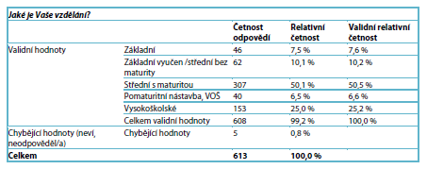
Základní popis kategorizovaných dat
Tabulky četností – plná verze

Slide 13
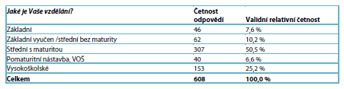
Základní popis kategorizovaných dat
Tabulky četností – zkrácená verze

Slide 14
Zobrazování kategorizovaných dat
Tabulka četností
  První přehled výsledků měření
  Vhodné pro uvedení přesných čísel
  Absolutní / relativní / validní / kumulativní četnosti
Graf četností
  Názornější
  Používají se validní četnosti
  Osa X: hodnoty proměnné
  Osa Y: četnosti

Slide 15
Zobrazování kategorizovaných dat
Tipy pro výběr grafu:
vždy si vyberte ten nejjednodušší graf
vždy používejte popisek grafu
popište obě osy
vyvarujte se ilustrací a zbytečného používání grafiky na pozadí nebo okrajích grafu
vyvarujte se používání módních piktogramů, které by mohly ztížit čitelnost dat
vertikální osa by měla začínat nulou (pokud nezačíná negativními hodnotami)

Slide 16
Základní popis kategorizovaných dat
Míry centrální tendence
Nominální proměnná: MODUS
Ordinální proměnná: MODUS, MEDIÁN
MODUS je hodnota, která se v datech vyskytuje nejčastěji.
MEDIÁN dělí řadu výsledků seřazených podle velikosti na dvě stejně početné poloviny
MEDIÁNOVÁ KATEGORIE je ta, ve které je dosaženo 50% všech údajů, postupujeme-li od první kategorie výše.

Slide 17
Základní popis nekategorizovaných dat
Maximum
Minimum
MODUS
MEDIAN
ARITM. PRŮMĚR
Rozptyl a směrodatná odchylka

Slide 18
Průměr vs. medián
Průměrná mzda 2013: 26 637 Kč
  Muži:
  Ženy:
Medián mzdy: 22 288 Kč
  Muži: 24 330 Kč
  Ženy: 20 029 Kč

Slide 19
Rozptyl a směrodatná odchylka
Rozptyl – střední hodnota kvadrátů odchylek od střední hodnoty (průměru)
Směrodatná odchylka – odmocnina z rozptylu

Slide 20
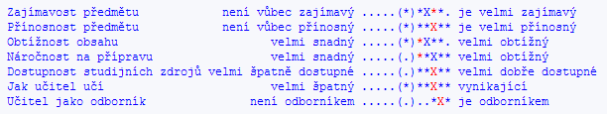
Rozptyl a směrodatná odchylka
Směrodatná odchylka nám řekne, jak moc se hodnocení všech respondentů pohybovalo kolem průměru
Příklad:

Slide 21

Excel vs. SPSS

